Slide 1
DATA ENGINEER A–Z · #20
20
Data
Quality
Great Expectations · dbt test · data contract
01/15

Slide 2
DATA ENGINEER A–Z · #20
Hôm nay mình nói gì
1
Vì sao pipeline xanh mà số sai · 6 chiều chất lượng
2
Kiểm tra ở đâu trong pipeline
3
Great Expectations
4
Data contract
5
Circuit breaker & alert
02/15

Slide 3
DATA ENGINEER A–Z · #20
Pipeline xanh, số sai
Nguồn đổi đơn vị tiền
Cột mới toàn null
Dữ liệu đến thiếu một cửa hàng
Trùng do retry
Không test nào bắt → sếp bắt
03/15

Slide 4
DATA ENGINEER A–Z · #20
6 chiều chất lượng
Completeness
Uniqueness
Validity
đủ dòng, không null
không trùng khoá
đúng kiểu, đúng miền
Accuracy
Consistency
Timeliness
khớp thực tế
khớp giữa bảng
đến đúng giờ
04/15

Slide 5

DATA ENGINEER A–Z · #20
Kiểm tra ở 3 cửa
CỬA 1
CỬA 2
CỬA 3
Nguồn
Sau ingest
Transform
Sau transform
Gold staging
Trước publish
Gold · BI
schema số dòng vs hôm qua
dbt test unique, not_null, relationships
nghiệp vụ: doanh thu ≥ 0 tổng khớp nguồn
Bắt càng sớm, sửa càng rẻ.
05/15

Slide 6
DATA ENGINEER A–Z · #20
Great Expectations suite
import great_expectations as gx
batch = ctx.data_sources.get("lake").get_asset("silver_pos").get_batch(day=ds)
yesterday = row_count("silver_pos", day=ds_minus_1)
suite = gx.ExpectationSuite("silver_pos_daily")
suite.add(gx.expectations.ExpectColumnValuesToNotBeNull(column="store_id"))
suite.add(gx.expectations.ExpectColumnValuesToBeUnique(column="sale_id"))
suite.add(gx.expectations.ExpectColumnValuesToBeBetween(
column="amount", min_value=0, max_value=5_000_000))
suite.add(gx.expectations.ExpectTableRowCountToBeBetween(
min_value=int(yesterday * 0.7), max_value=int(yesterday * 1.5)))
result = batch.validate(suite); assert result.success, result.describe()
Kiểm tra tương đối với hôm qua bắt được sự cố thiếu dữ liệu.
06/15

Slide 7
DATA ENGINEER A–Z · #20
dbt test vs Great Expectations vs Soda
dbt test
Great Expectations
Soda
Chạy ở đâu
Trong dbt
Python, mọi nơi
YAML, CLI
Điểm mạnh
Gần SQL, dễ
Phong phú, data docs
Đơn giản, SaaS
Dùng trong series
Gold · cửa 2
Silver · cửa 1, 3
Nhắc đến
07/15

Slide 8
DATA ENGINEER A–Z · #20
Data contract
Thoả thuận giữa đội tạo dữ liệu và đội dùng
Schema + ý nghĩa + SLA + owner
Viết thành file YAML trong repo nguồn
CI của backend chạy kiểm tra contract khi đổi schema
Video 16 đã thấy vì sao cần
08/15

Slide 9
DATA ENGINEER A–Z · #20
contracts/orders.yaml
table: public.orders
owner: backend-team # ai chịu trách nhiệm
fields:
- {name: order_id, type: bigint, required: true, description: "khoá chính"}
- {name: store_id, type: string, required: true, description: "mã cửa hàng"}
- {name: amount, type: decimal, required: true, description: "VND, sau giảm giá"}
- {name: status, type: string, enum: [pending, paid, cancelled]}
- {name: updated_at, type: timestamp, required: true}
sla:
freshness: 15m # dữ liệu không trễ quá 15 phút
availability: "99.5%"
breaking_changes:
policy: notify-30-days # xoá/đổi kiểu cột phải báo trước
allowed: [add_nullable_column]
Sống trong repo backend, CI của họ chạy khi đổi migration.
09/15

Slide 10
DATA ENGINEER A–Z · #20
Schema validation vs Data contract
Schema validation
Data contract
Kiểm tra gì
Kiểu, cột
Kiểu + ngữ nghĩa + SLA + trách nhiệm
Ai sở hữu
Consumer (DE)
Producer (backend)
Khi nào chạy
Lúc đọc, đã quá muộn
Lúc producer thay đổi, trong CI
Ngăn được gì
Pipeline đọc file sai kiểu
Schema vỡ trước khi tới pipeline
10/15

Slide 11
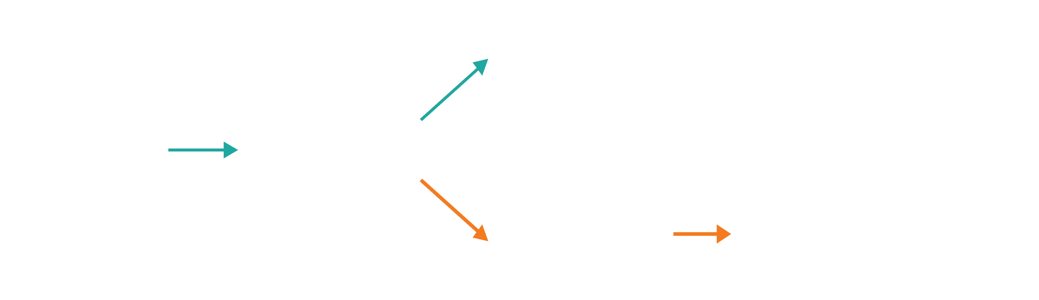
DATA ENGINEER A–Z · #20
Circuit breaker trong DAG
PASS
publish_gold · swap bảng staging → gold
dbt_gold
quality_check
GE suite · cửa 3
FAIL
alert · Slack
dừng publish
amount < 0: 312 dòng row_count 41% hôm qua store HN07 thiếu
gold giữ bản hôm qua
Thà báo cáo cũ còn hơn báo cáo sai.
11/15

Slide 12
DATA ENGINEER A–Z · #20
Lỗi hay gặp
SAI
ĐÚNG
Test chỉ not_null
Thêm kiểm tra tương đối: volume, phân phối
Alert mọi thứ
Severity warn vs error
Test ở gold rồi mới biết
3 cửa
Contract chỉ là tài liệu
Chạy trong CI
12/15

Slide 13
DATA ENGINEER A–Z · #20
Lab #20 — Chặn dữ liệu bẩn
1
Thêm GE suite vào task quality_check của DAG #19
KẾT QUẢ MONG ĐỢI
2
Bơm dữ liệu lỗi: coffeegen pos --corrupt amount-negative,store-missing
2 lỗi bị chặn ở 2 cửa khác nhau
3
Xem DAG dừng đúng cửa, gold giữ bản cũ
CI đỏ khi phá contract
4
Viết contract YAML cho orders, thêm script kiểm tra vào CI của repo
5
Đổi schema phá hợp đồng, xem CI đỏ
13/15

Slide 14
DATA ENGINEER A–Z · #20
CÂU HỎI PHỎNG VẤN #20
Data contract khác schema validation gì?
Trách nhiệm chuyển sang producer; có SLA, owner, chạy khi thay đổi.
14/15

Slide 15
DATA ENGINEER A–Z · #20
VIDEO TIẾP THEO
21
Data Observability & Lineage: biết pipeline hỏng trước khi sếp biết
Thứ Ba 12/1 · 19:00
Đăng ký
15/15

